Slide 1
INTELIGÊNGIA COMPUTACIONAL
COMPLEXIDADE e ALGORITMOS
Prof. Ricardo Santos

Slide 2
COMPLEXIDADE
Antes de dar sequência a nosso próximo tópico (Solução de Problemas) é importante tomar consciência de que algoritmos de IA, na maioria das vezes, necessitam de um grande esforço computacional.
Sendo assim, a análise da complexidade dos algoritmos torna-se de vital importância na escolha do algoritmo a ser utilizado, a fim de minimizar o custo computacional.

Slide 3
COMPLEXIDADE
Para um dado problema considere dois algoritmos que o resolvem.
Seja n um parâmetro que caracteriza o tamanho da entrada do algoritmo. Por exemplo, ordenar n números ou multiplicar duas matrizes quadradas n X n (cada uma com n² elementos).
Como podemos comparar os dois algoritmos para escolher o melhor?

Slide 4
COMPLEXIDADE
Precisamos deﬁnir alguma medida que expresse a eﬁciência. Costuma-se medir um algoritmo em termos do tempo de execução ou do espaço (ou memória) usado.
  Para o tempo, podemos considerar o tempo absoluto (em minutos, segundos, etc.). Medir o tempo absoluto não é interessante por depender da máquina.
  Em Análise de Algoritmos conta-se o número de operações consideradas relevantes realizadas pelo algoritmo e expressa-se esse número como uma função de “n”. Essas operações podem ser comparações, operações aritméticas, movimento de dados, etc.

Slide 5
COMPLEXIDADE
O número de operações realizadas por um determinado algoritmo pode depender, particularmente, da instância de entrada.
Mas, em geral, interessa-nos o pior caso, ou seja, o maior número de operações usadas para qualquer entrada de tamanho “n”.
Análises também podem ser feitas para o melhor caso e o caso médio. Neste último, supõe-se conhecida uma certa distribuição da entrada.

Slide 6
COMPLEXIDADE
EXEMPLO
  Algoritmo 1: 2n²+5n = O(n²)
  Algoritmo 2: 500n+4000 = O(n)
Dependendo do valor de n o Algoritmo 1 pode ser menos custoso computacionalmente do que o Algoritmo 2, porém, diante da análise do pior caso, com um valor muito alto para n, o Algoritmo 1 (O(n²)) será classificado como “pior”.

Slide 7
RESOLUÇÃO DE PROBLEMAS POR MEIO DE BUSCA
AGENTES DE RESOLUÇÃO DE PROBLEMAS:
  Os AGENTES INTELIGENTES devem maximizar sua medida de desempenho.
  De acordo com o objetivo a ser atingido, as melhores decisões devem ser tomadas, a fim de obter a solução do problema, ou alcançar o objetivo, da forma mais otimizada possível.
  Se o problema é fazer uma viagem de uma cidade a outra de carro, o agente deverá decidir qual estrada pegar para que a solução obedeça a todos os requisitos de, por exemplo, tempo, itinerário, distância a percorrer, etc.

Slide 8
RESOLUÇÃO DE PROBLEMAS POR MEIO DE BUSCA
Para iniciar a desenvolver um agente, é preciso definir quais ações o mesmo pederá executar (ex: andar para frente, virar 90º à direita, voltar, etc.)
A formulação do problema é o processo de decidir que ações e estados devem ser considerados, dado um objetivo.

Slide 9
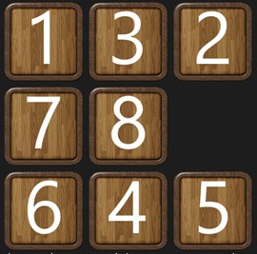
RESOLUÇÃO DE PROBLEMAS POR MEIO DE BUSCA
Quebra-cabeças de 8 peças:
  Estados: especifica a posição das 8 peças e do espaço vazio
  Estado-inicial: qualquer estado
  Função sucessor: gera os estados válidos que resultam da tentativa de executar as 4 ações
  Teste de objetivo: verifica se o estado corresponde ao objetivo
  Custo de caminho: nesse caso, cada passo custa 1

Slide 10
RESOLUÇÃO DE PROBLEMAS POR MEIO DE BUSCA
O Problema do Caixeiro Viajante:
  É um problema de decisão de rota, em que cada cidade deve ser visitada exatamente uma vez. O objetivo é encontrar o percurso mais curto, visitando todas as cidades.
A Navegação de robôs:
  É uma generalização do problema de roteamento mas, ao invés de uma conjunto discreto de rotas, o robô pode se movimentar em um espaço contínuo com um conjunto infinito de ações e estados possíveis.

Slide 11
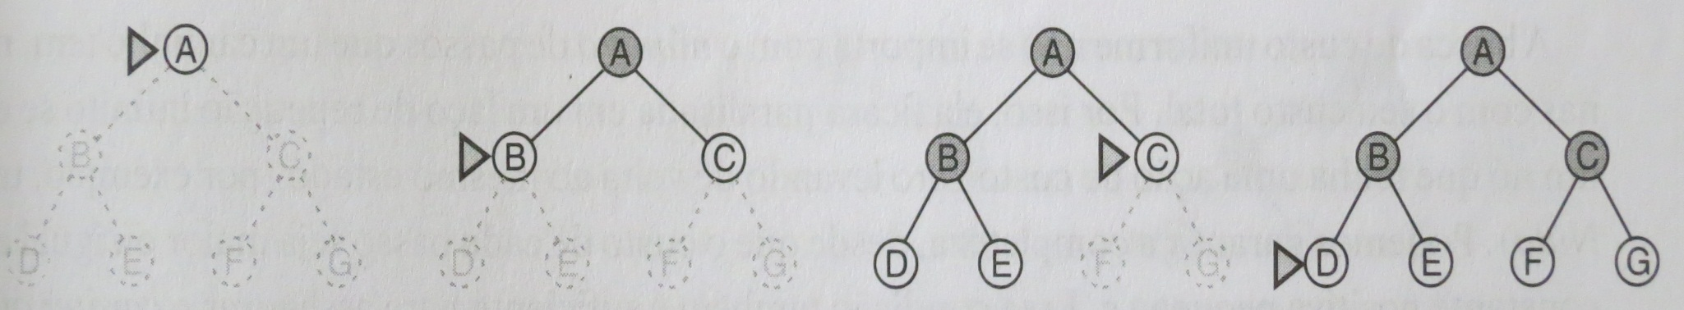
BUSCA EM LARGURA (EXTENSÃO)
Nessa estratégia o nó raiz é expandido primeiro e, em seguida, todos os sucessores desse nó, e assim por diante.

Slide 12
BUSCA EM PROFUNDIDADE
Sempre expande o nó mais profundo na borda atual da árvore de busca.
A busca prossegue imediatamente até o nível mais profundo da árvore de busca, onde os nós não têm sucessores.
À medida que esses nós são expandidos, eles são retirados da borda, e então a busca “retorna” ao nó seguinte mais raso que ainda tem sucessores inexplorados.

Slide 13
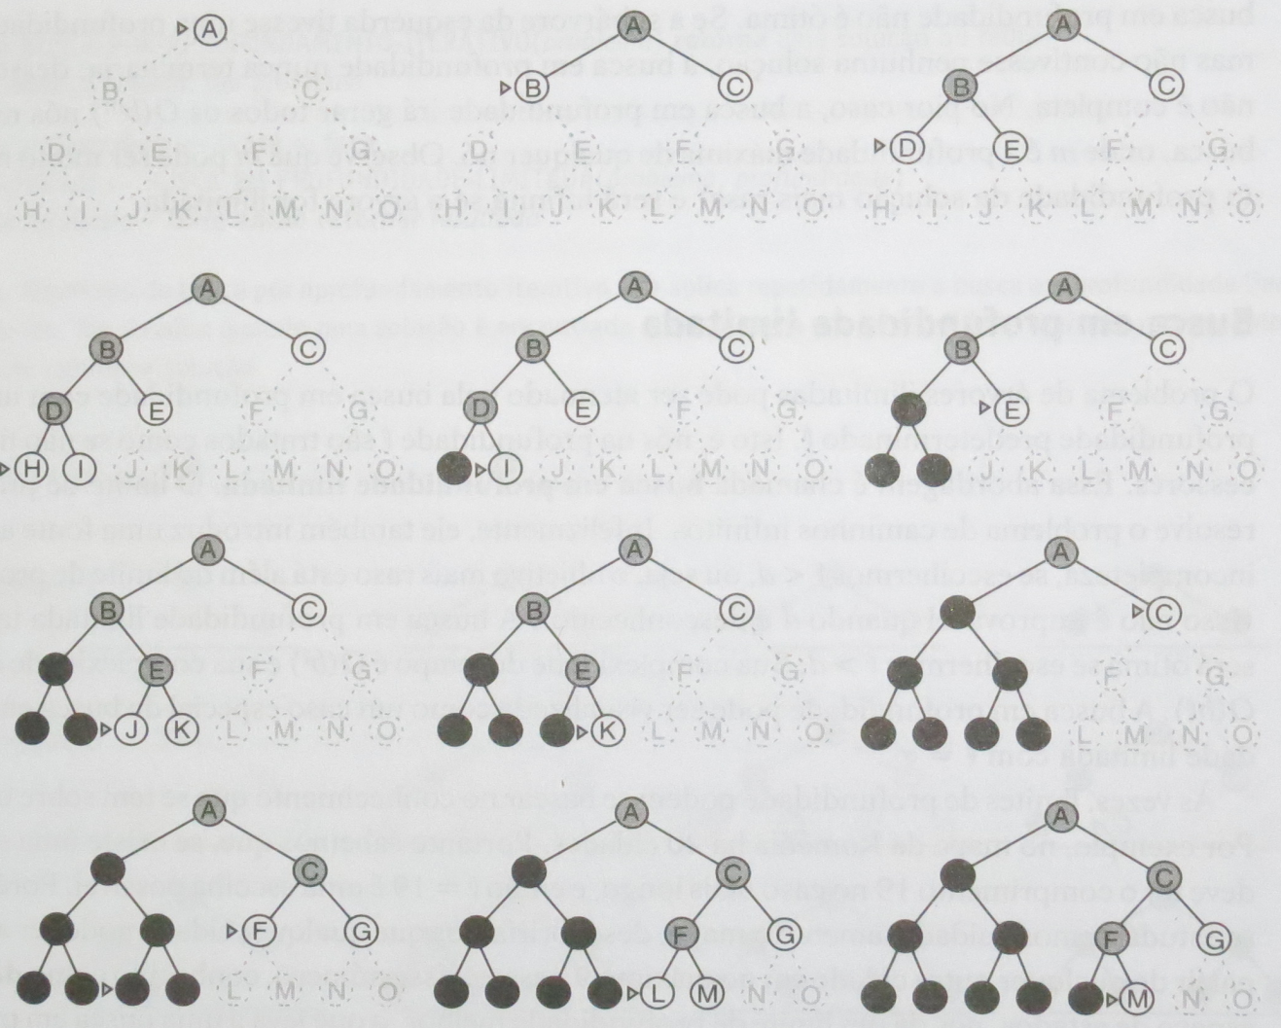
BUSCA EM PROFUNDIDADE
PROBLEMA: Saindo do nó principal A, localizar o nó M

Slide 14
BUSCA EM PROFUNDIDADE
LIMITADA
O problema de árvores ilimitadas pode ser atenuado pela busca em profundidade com um limite de profundidade predeterminado L.
Isto é, nós na profundidade L são tratados como se não tivessem sucessores.
O problema desse método é que introduz-se um fator de incerteza pois, se L < D, ou seja se o limite determinado for menor que a profundidade da árvore, o valor desejado pode não ser encontrado.

Slide 15
BUSCA EM PROFUNDIDADE
LIMITADA
Função Busca em Profundidade Limitada
Função BPL-RECURSIVA (nó, problema, limite) retorna uma solução ou corte/falha
ocorreu_corte? ← falso
se TESTAR-OBJETIVO[problema](estado[nó]) então retornar SOLUÇÃO(nó)
senão se PROFUNDIDADE[nó] = limite então retornar corte
senão para cada sucessor em EXPANDIR(nó, problema) faça
resultado ← BPL-RECURSIVA(sucessor, problema, limite)
se resultado = corte então ocorreu_corte? ← verdadeiro
senão se resultado != falha então retornar resultado
se ocorreu_corte? então retornar corte
senão retornar falha

Slide 16
BUSCA EM PROFUNDIDADE
POR APROFUNDAMENTO ITERATIVO
É feito através do aumento gradual do limite da profundidade, primeiro 0, depois 1, depois 2 e assim por diante, até encontrar o objetivo.
O processo terminará quando o limite de profundidade alcançar D, a profundidade do nó mais raso.

Slide 17
BUSCA EM PROFUNDIDADE
POR APROFUNDAMENTO ITERATIVO
Função BP-ITERATIVO(problema) retorna solução ou falha
entradas: problema, um problema
para profundidade ← 0 até infinito faça
resultado ← BP-LIMITADA(problema, profundidade)
se resultado != corte então retornar resultado
fim-se
fim-para

Slide 18
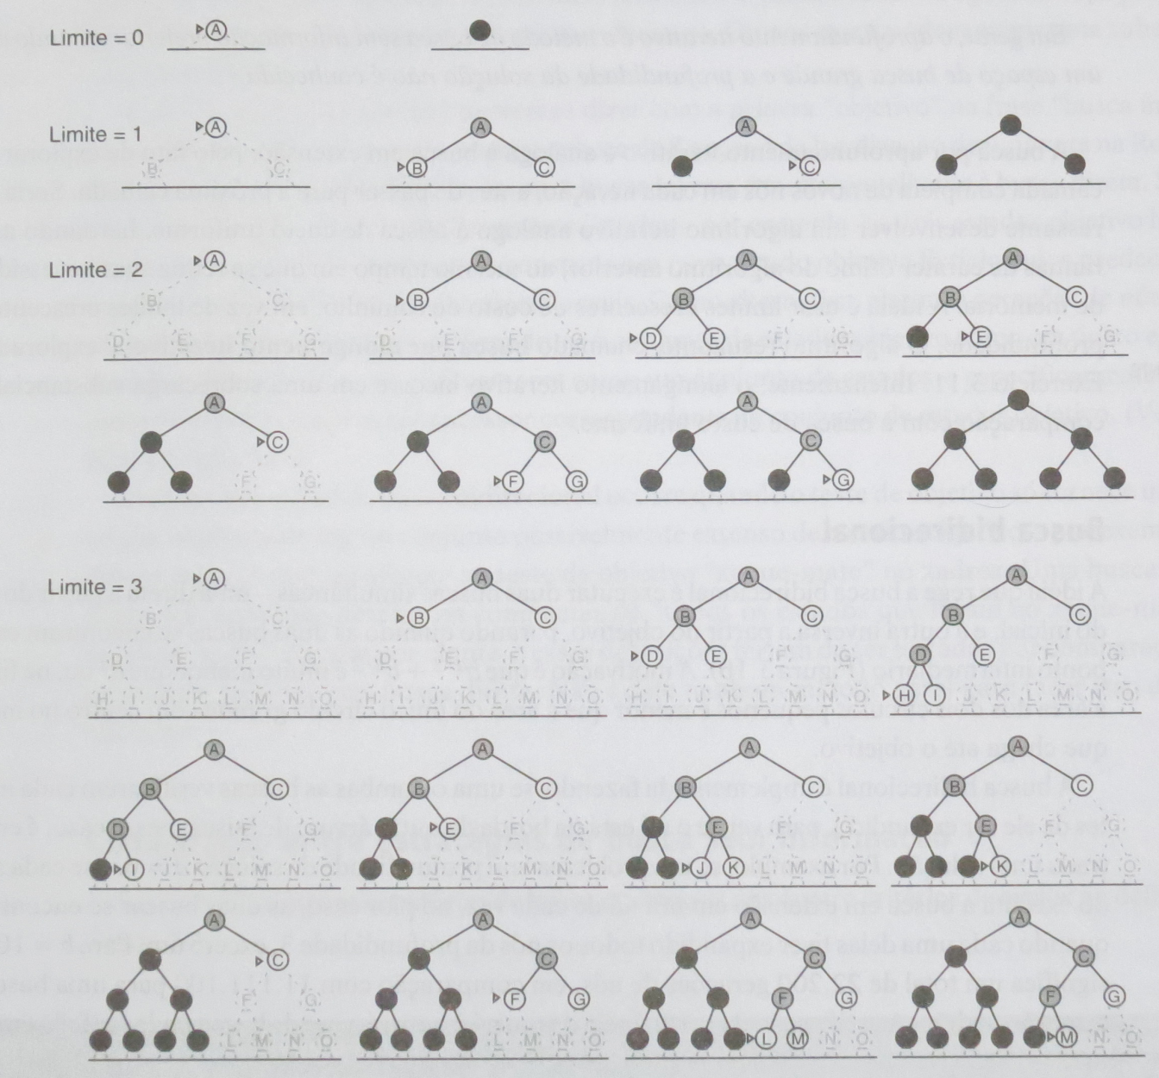
BUSCA EM PROFUNDIDADE
POR APROFUNDAMENTO ITERATIVO

Slide 19
BUSCA POR HEURÍSTICAS
Motivação: ineficiência dos processos anteriores para a maioria das aplicações.
Os métodos de buscas que utilizam heurísticas são processos mais eficientes, pois utilizam conhecimento para atingir o resultado, decidindo que caminho percorrer em uma árvore ou um grafo em função de uma lógica pré-estabelecida.

Slide 20
LÓGICA PROPOSICIONAL
A sintaxe da lógica proposicional define as sentenças permitidas (PROLOG)
  Sentenças atômicas: elementos sintáticos indivisíveis que consistem em um único símbolo proposicional, que pode ser VERDADEIRO ou FALSO.
  Sentenças complexas: são construídas a partir de sentenças mais simples com a utilização de conectores lógicos.
EX:
Sentenças | Conclusão
Todo homem é forte João é homem | João é forte

Slide 21
LÓGICA DE 1ª ORDEM
Diferença da Lógica de 1ª Ordem para a Lógica Proposicional:
  LP: pressupõe que existem fatos que são válidos ou não válidos no mundo.
  1ªO: Pressupõe que o mundo consiste de objetos com certas relações entre eles que são válidas ou não válidas.
Muito simples para representar o conhecimento de ambientes complexos de forma concisa, perdendo em capacidade de expressão para descrever ambientes com muitos objetos.

Slide 22
LÓGICA DE 1ª ORDEM
EXEMPLOS DE NOTAÇÃO:
"Todo mundo é igual a si mesmo " → ∀x x≈x;
"Existem números naturais que são pares" → ∃xPar(x);
"Sócrates é homem" →Homem(soc);
"Todo aluno do departamento de Informática estuda lógica"
→ ∀x(Aluno(x,cc) →Estuda (x,lg)).
“Se o Ricardo não for o Rei, então o Rei será o João”
→ ¬Rei(Ricardo) ⇒ Rei(João)

Slide 23
LÓGICA DE 1ª ORDEM
Ricardo Coração de Leão, rei da Inglaterra de 1189 a 1199 e
seu irmão mais jovem, o perverso rei João, que governou de
1199 a 1215.
INTERPRETAÇÃO:
  Ricardo se refere a “Ricardo Coração de Leão”
  João se refere ao “perverso Rei João”
  Irmão se refere à “relação de fraternidade”
  NaCabeça se refere à relação “na cabeça” que é válida entre a coroa e o rei João
  Pessoa, Rei e Coroa se refere aos conjuntos de objetos que são pessoas, reis
  e coroas.
SENTENÇAS:
  Irmão(Ricardo, João)
  Casados(Pai(Ricardo), Pai(João))

Slide 24
Lógica de Ordem Superior
É uma evolução da Lógica de 1ª Ordem.
Se distingue da Lógica de 1ª Ordem por permitir a presença de quantificadores sobre os predicados, e por possuir uma semântica mais forte.

